Slide 1


الصف
الثامن

Slide 2




Slide 3

اليــــــــــوم | التاريخ | الـصــف | الحصة
الخميس | 12/ ٣ / ٢٠٢٦
الوحدة السادسة | تحليل المقادير الجبرية
عنوان الدرس
البند | (٧ – 3 ) ح1
تحليل الفرق بين المربعين
صفحه 141

Slide 4
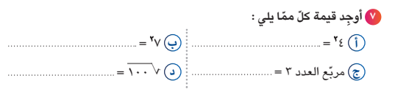
الصفحة ١٣٢
المقدمة
7x 7 = 49
4x 4 = 16
10
(3)2 = 3x 3 = 9

Slide 5
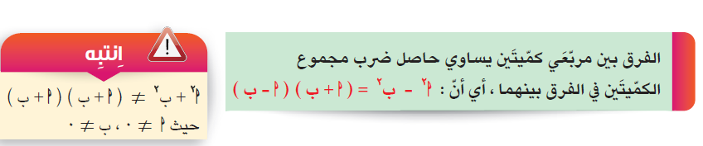
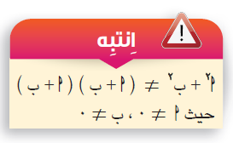


Slide 6
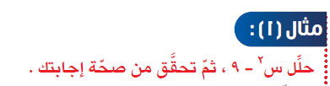

مثال
س² - 9
الحل
= (س)² – (3)²
= ( س – 3) ( س + 3)

Slide 7

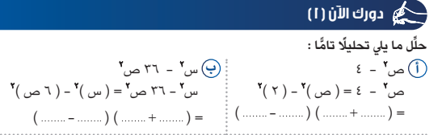
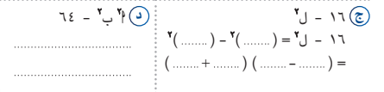
الصفحة42 ١
س
2
ص
2
ص
6ص
6ص
س
_
(8)2
(أ ب)2
ل
4
( أ ب + 8)
( أ ب - 8)
ل
ل
4
4

Slide 8
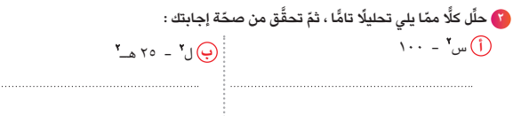
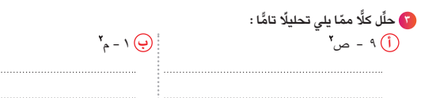
الصفحة ١4٤
تمارين ذاتية
_
(5هـ)2
_
(10)2
(س)2
=
(ل)2
=
5 هـ
ل
ل
س
س
( - )
( + )
5 هـ
( + )
( - )
10
10
الصفحة ١45
(ص)2
_
(3)2
(3)2
=
م
م
ص
3
ص
3
1
1
( - )
( + )
( - )
( + )

Slide 9
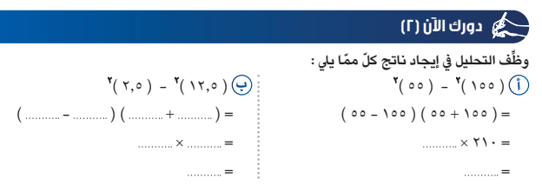
الصفحة 143
عبر عن فهمك
5‚2
5‚12
5‚2
5‚12
100
10
15
150
21000

Slide 10
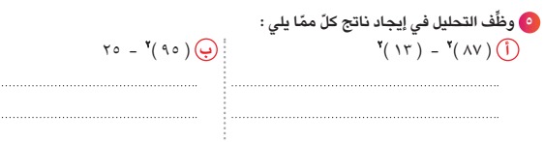
الصفحه ١4٥
تمارين ذاتية(5)
(5)2
( - )
5
95
( + )
5
95
( - )
13
87
13
87
= ( + )
= 100 × 90
= 100 × 74
= 9000
= 7400

Slide 11
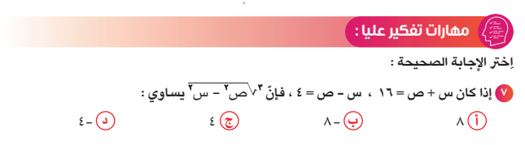
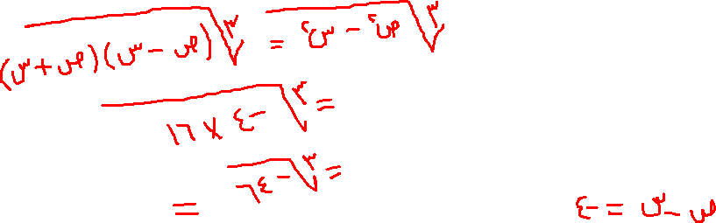
الصفحه 146

Slide 12
اليــــــــــوم | التاريخ | الـصــف | الحصة
الاربعاء | 11/ ٣ / ٢٠٢٦
الوحدة السادسة | تحليل المقادير الجبرية
عنوان الدرس
البند | (٧ – 3 ) ح2
تحليل الفرق بين المربعين
صفحه 141

Slide 13

الصفحة 141

Slide 15
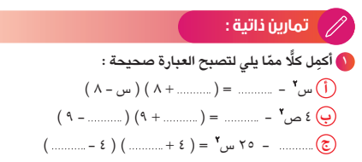
الصفحة ١٣٢
المقدمة
س
64
2ص
2ص
81
5س
5س
16

Slide 16
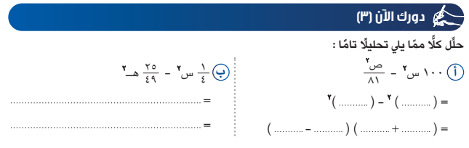

الصفحة 143
5هـ
7
س
2
ص
9
10س
5هـ
7
س
2
5هـ
7
س
2
ص
9
ص
9
( - )
( + )
10س
10س

Slide 17
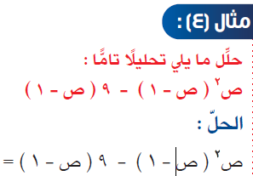



Slide 18
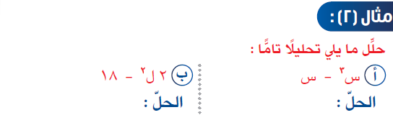
= 2 ( ل2 - 9 )
2ل² - 18
= س ( س2 - 1 )
س3 - س
= 2 ( ل - 3 ) ( ل + 3 )
= س ( س - 1 ) ( س + 1 )

Slide 19

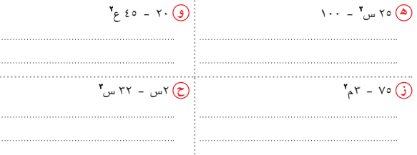
الصفحة ١4٥
تمارين ذاتية(3)
=5 ( 4 - 9ع² )
=25 ( س² - 4 )
=5 ( 2 -3 ع)(2 + 3 ع )
=25 ( س - 2)(س + 2 )
=2 س ( 1 - 16 س² )
=3 ( 25 - م² )
=2س ( 1- 4س)(1+ 4س)
=3 ( 5 - م)(5 + م )

Slide 20
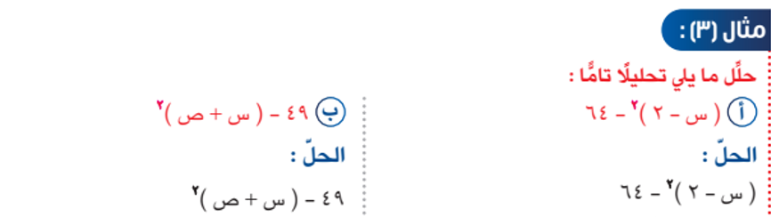
- (س +ص)2
= (7)2
- (8)2
= (س -2)2
( 7 + (س +ص ))
= ( 7 - (س - ص ))
((س -2 ) -8) )
= ((س -2 ) +8 )
( 7 + س + ص)
= ( 7 - س + ص)
(س -10)
= (س +6)

Slide 21


الصفحة46 ١
( + )
= ( - )
11
(5-4 م )
11
(5-4 م )
(-4 م + 16 )
= (-4 م - 6 )

Slide 22
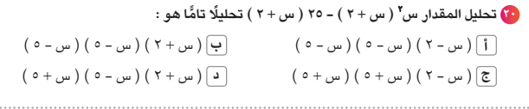

الصفحة 146

